Slide 1
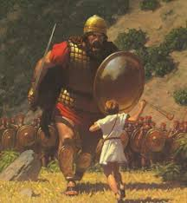
LOS GIGANTES DE CANAÁN

Slide 2
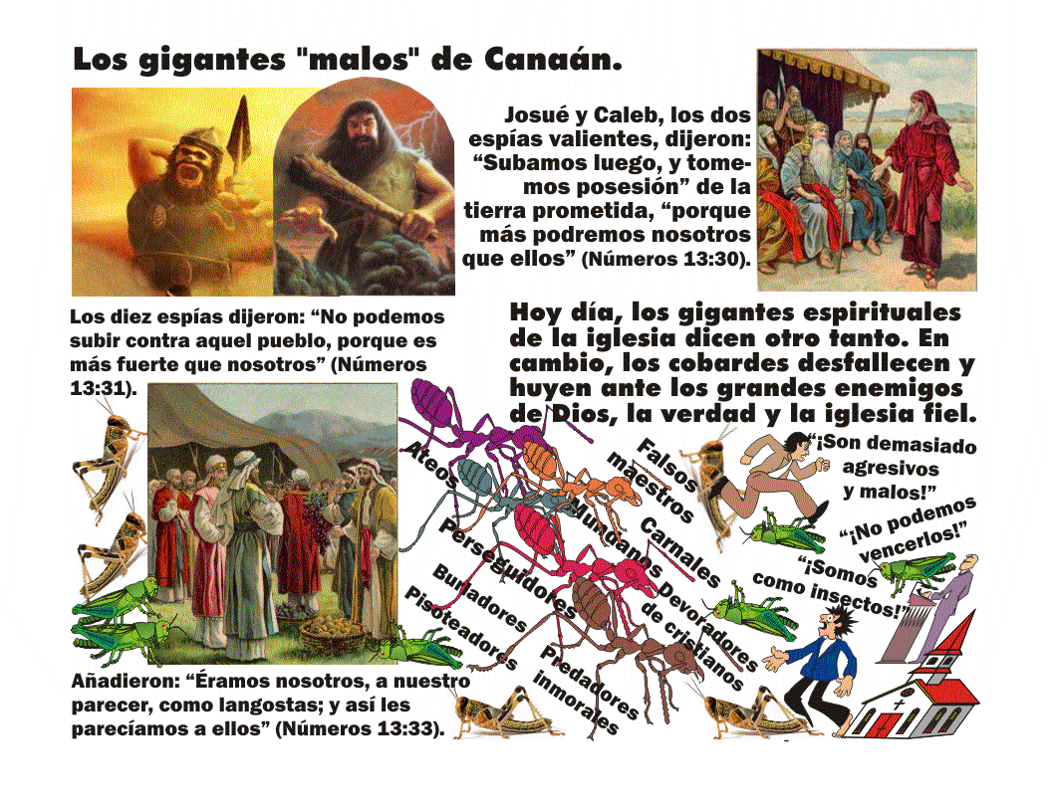


Slide 3

introducción
Números 12.1-3.
1 Habló Yahveh a Moisés diciéndole: 2 "Envía hombres que reconozcan el país de Canaán que voy a dar a los israelitas. Mandaréis un hombre por cada tribu, y que todos sean personas con autoridad". 3 Moisés los envió desde el desierto de Paran, según la orden de Yahveh. Todos ellos eran jefes de los israelitas.
Moisés, como fiel siervo de Dios, cumplió con la orden que se le había dado.
Versos 21-29. Y ellos subieron, y reconocieron la tierra desde el desierto de Zin hasta Rehob, entrando en Hamat. 22 Y subieron por el mediodía, y vinieron hasta Hebrón; y allí [estaban] Ahimán, y Sesai, y Talmai, hijos de Anac. Hebrón fue edificada siete años antes de Zoán, la de Egipto.

Slide 4
23 Y llegaron hasta el arroyo de Escol, y de allí cortaron un sarmiento con un racimo de uvas, el cual trajeron dos en una vara, y de las granadas y de los higos. 24 Y se llamó aquel lugar Nahal-escol por el racimo que cortaron de allí los hijos de Israel.
25 Y volvieron de reconocer la tierra al fin de cuarenta días. 26 Y anduvieron y vinieron a Moisés y a Aarón, y a toda la congregación de los hijos de Israel, en el desierto de Parán, en Cades, y les dieron la respuesta, y a toda la congregación, y les mostraron el fruto de la tierra. 27 Y les contaron, y dijeron: Nosotros llegamos a la tierra a la cual nos enviaste, la que ciertamente fluye leche y miel; y éste es el fruto de ella.

Slide 5
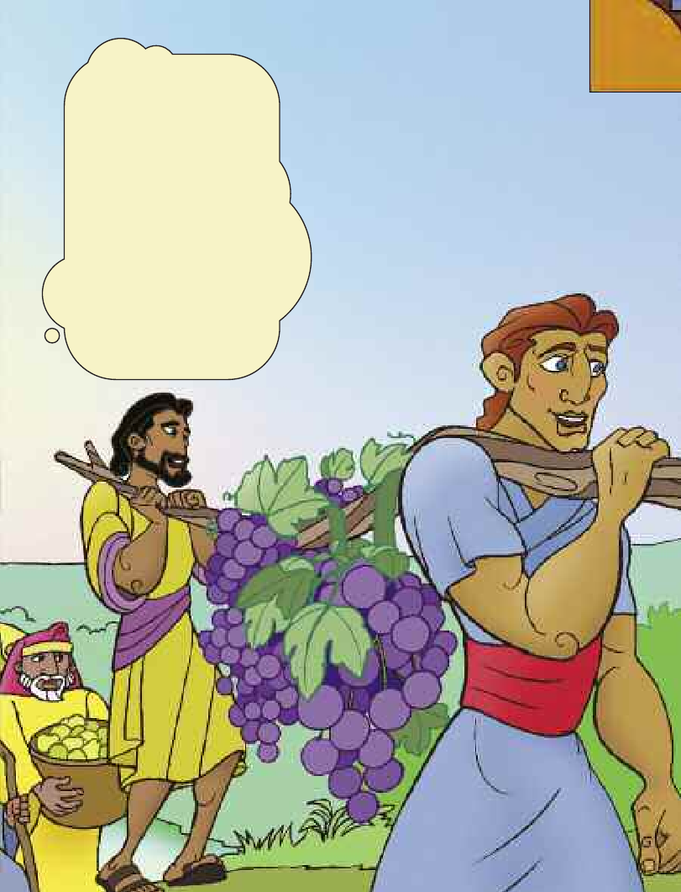

Slide 6
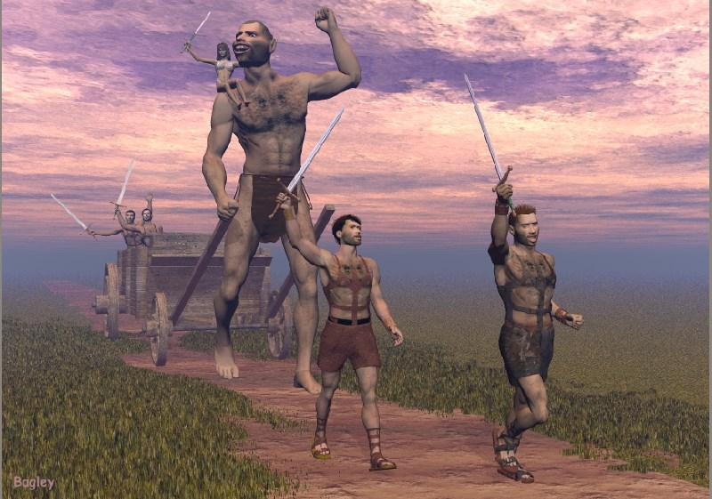
28 Mas el pueblo que habita aquella tierra es fuerte, y las ciudades muy grandes y fortificadas; y también vimos allí a los hijos de Anac. 29 Amalec habita el Neguev, y el heteo, el jebuseo y el amorreo habitan en el monte, y el cananeo habita junto al mar, y a la ribera del Jordán.

Slide 7

Num.13:30.
Entonces Caleb impuso silencio al pueblo delante de Moisés y dijo: "Subamos y conquistemos aquella tierra pues podremos vencerla".
Note que de los doce espías, que según la orden de Dios eran hombres de «autoridad» y Moisés escogió «jefes de los israelitas». Pero que en esta ocasión demostraron carencia de fe, en contraste, la fe de Caleb fue lo que le dio valor, lo que lo preservó del temor del hombre y lo capacitó para mantenerse osada y resueltamente en defensa de lo correcto.
Es así como «mediante su confianza en el mismo Poder, el potente General de los ejércitos del cielo, cada verdadero soldado de la cruz puede recibir fuerza y valor para vencer los obstáculos que parecen insuperables» (RH 30-5-1912).

Slide 8
Zec.4:6. Entonces respondió y me habló, diciendo: Esta [es] Palabra del SEÑOR a Zorobabel, en que se dice: «No con ejército, ni con fuerza, sino con mi Espíritu, dijo el SEÑOR de los ejércitos».
Sólo la gracia divina podía vencer todos los obstáculos que afrontaban los reedificadores de Jerusalén. Zorobabel y sus compañeros estaban deprimidos por su reducida capacidad y escasos recursos para continuar con la obra de restauración frente a la oposición de sus enemigos. La visión mostró que los propósitos de Dios para Israel se lograrían no con “ejército” ni con “fuerza” humana, sino mediante el Espíritu de Dios y el poder divino.

Slide 9
Num.13:31-33.
Pero los que habían ido con él dijeron: "No podemos subir contra aquel pueblo, porque es más fuerte que nosotros".
32 Y empezaron a describir con negros colores el país que habían explorado, diciendo a los israelitas: "El país que hemos ido a reconocer devora a sus propios habitantes, y todos los hombres que allí vimos son gente de gran estatura. 33 También vimos allí gigantes -los hijos de Anac, descendientes de los gigantes-, y a su lado, nosotros nos sentíamos como langostas; y esto les parecíamos nosotros a ellos".

Slide 10
El mensaje dado por los espías, hombres de «autoridad», «jefes de los israelitas», fue completamente des animador, aunque no necesariamente falso en lo que atañe a los hechos.
La palabra traducida "hablaron" significa "inventar", "divulgar".
Sin duda las apariencias parecían justificar el mal informe. Desde un punto de vista humano, la conquista de Canaán puede haber parecido imposible. A semejanza de la reconstrucción del templo por Zorobabel, donde Dios le dice: «No con ejército, ni con fuerza, sino con mi Espíritu, dijo el SEÑOR de los ejércitos».
Pero Dios les había prometido la tierra y les ordenó que entraran y la subyugaran. Su fracaso en realizar entonces lo indicado reflejaba duda en cuanto al poder de Dios para darles Canaán.
El elocuente argumento de Pablo en favor de la fe se refiere a la triste experiencia de Cades-barnea como a una lección plena de significado para los cristianos. lea (Heb.3:8 a 4:16).

Slide 11
El mismo hecho de que la mayoría de los espías hablaran mal entre los hijos de Israel, de la tierra que habían reconocido, diciendo: «La tierra por donde pasamos para reconocerla, es tierra que traga a sus moradores», demostraba que faltaban a la verdad, no estaban convencidos de las bondades de esta tierra, ya que el mismo Dios les había dicho que era una tierra «buena y ancha, a tierra que fluye leche y miel» (Éxo.3:8).
Si esto no fuera cierto Dios no les habría hablado así, ya que «Dios no es hombre, para que mienta» (Num.23:19), y «si así no fuera, yo os lo hubiera dicho» dice Jesús en (Juan 14:2).
POR TANTO, PODEMOS CONFIAR PLENAMENTE, EN QUE LO QUE DIOS HA DICHO EN SU PALABRA, ES ASÍ. Y PUNTO. Y de los doce espías, solamente dos le creyeron a Dios.

Slide 12
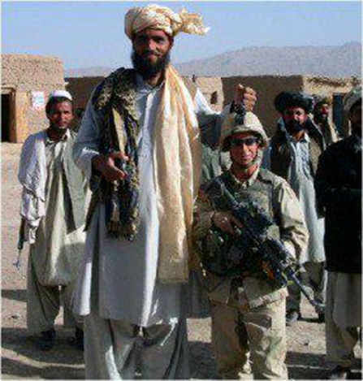
Ellos en su informe describen a los habitantes de Canaán como «Hombres de grande estatura».
Evidentemente Amos.2:9. describe a los amorreos así:
Y yo destruí delante de ellos al amorreo, cuya altura [era] como la altura de los cedros, y fuerte como un (árbol de) alcornoque; y destruí su fruto arriba, y sus raíces abajo.

Slide 13

Hoy día se necesitan varios Josué y Calebs.
Num.14:6-9. Y Josué hijo de Nun, y Caleb hijo de Jefone, [que eran] de los que habían reconocido la tierra, rompieron sus vestidos; 7 y hablaron a toda la congregación de los hijos de Israel, diciendo:
«La tierra por donde pasamos para reconocerla, es tierra en gran manera buena. 8 Si el SEÑOR se agradare de nosotros, él nos meterá en esta tierra, y nos la entregará; tierra que fluye leche y miel. 9 Por tanto, no seáis rebeldes contra el SEÑOR, ni temáis al pueblo de esta tierra, porque nuestro pan son; su amparo se ha apartado de ellos, y con nosotros está el SEÑOR; no los temáis».

Slide 14
«Los comeremos como pan» dijeron Josúe y Caleb. Es decir, será fácil vencerlos. Esta expresión mostraba gran fe en la capacidad y voluntad de Dios para cumplir sus promesas (en favor de su pueblo).
Además dijeron: «Su amparo se ha apartado de ellos» . Literalmente, "su sombra". Con estas palabras quizá Josué y Caleb pensaban en la nube de Dios que estaba sobre el campamento de Israel para su conducción y protección, y así sugirieron la incapacidad de los dioses de los paganos para proporcionarles protección.
(Esa es la clase de Josu es y Calebs que Dios necesita hoy en su iglesia).
Ver (Num.13:32; Num.24:8; Deu.7:16; Sal.14:4; Jer.10:25).

Slide 15
Números 14:10-12, dice: Entonces la multitud hablo de apedrearlos, (a ¿Quiénes? a Josúe, Caleb, Moisés y Aarón), Pero la gloria del Señor se mostró en la Tienda de la Reunión, ante Israel. 11 Y el SEÑOR dijo a Moisés: «¿Hasta cuándo me ha de irritar este pueblo? ¿Hasta cuándo no me ha de CREER con todas las señales que he hecho en medio de ellos? 12 Yo los heriré de mortandad, y los destruiré….»,
Aquí se manifiesta el desagrado de Dios para con el pueblo rebelde e incrédulo, que estuvo a punto de linchar a sus siervos que habían obedecido sus ordenes.
Toda esta multitud, los mayores de veinte años que habían apoyado a los espías incrédulos, murieron en el lapso de cuarenta años, que duraron dándole la vuelta al desierto, pues los 40 días de inspección a la tierra prometida, se convirtieron en ese periodo de tiempo, cuarenta años.
Es importante que Lea (Núm.14:26-38).
Aquí se registra que es sumamente peligroso que nosotros seamos incrédulos y rebeldes al llamado de Dios.

Slide 16

Era el plan de Dios que su pueblo tomara posesión de la tierra prometida inmediatamente, pero por la dureza e incredulidad de ellos este proposito se tetardó cuarenta años, pero con la fe de Jusúe y Caleb, Dios cumplio su promesa, y estos dos hombres valientes vieron como El Señor entregaba en sus manos aquellos gigantes que habitaban seis naciones.
Alabado sea Dios.

Slide 17

«En diferentes períodos de la historia de nuestra obra, se han necesitado muchísimos Josué y Calebs.
Hoy día necesitamos hombres (y mujeres) de entera fidelidad, hombres (y mujeres) que sigan al Señor plenamente, hombres (y mujeres) que no estén dispuestos a quedar silenciosos cuando debieran hablar, que sean tan leales a los principios como el acero, que no procuren hacer una exhibición presuntuosa, sino que caminen humildemente con Dios, hombres (y mujeres) pacientes, bondadosos, serviciales, corteses, que entiendan que la ciencia de la oración es ejercitar la fe y muestren obras que resulten en la gloria de Dios y en el bien de su pueblo...
Seguir a Jesús requiere una conversión de todo corazón en el comienzo, y una repetición de esa conversión cada día».
(Carta 39, 1899).

Slide 18
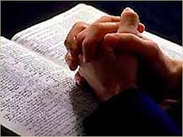
Conclusión
Mi oración y deseo es que tu y yo, permitamos que Dios nos enseñe a través de su Palabra el camino que debemos seguir, que no seamos duros de corazón como lo fueron los diez espías que no le creyeron a Dios.
Que aceptemos su Palabra sin suprimirle ni una jota o una coma, (Mat.5:17-19), así como lo hicieron Josúe y Caleb, aún bajo el riesgo de perder la vida, cuando estuvieron en riesgo de ser apedreados. Por tanto, mi deseo es que Dios le bendiga. Amen.
No se olvide que Cristo regresa pronto. Prepárate, y comparta este mensaje.

